Slide 1
Vorstellung Der Paritätische auf Bundes- und Landesebene Jahrestreffen für (neue) Vorstände/Geschäftsführungen Kaiserslautern, 29.08.2019

Slide 2
Der Paritätische: Wer wir sind und was wir machen
Der Blick zurück: wie der Paritätische entstand
Die Besonderheiten des Paritätischen – oder: was unterscheidet den Paritätischen von anderen Wohlfahrtsverbänden
Wer macht was: der Paritätische auf Bundes- und Landesebene
Der Paritätische Rheinland-Pfalz/Saarland: Struktur, Zahlen, Daten und Fakten
Der Paritätische als Mitgliederverband: Leistungen des Verbandes für die Mitglieder
Der Blick in die Zukunft: welche (neuen) Themen in Arbeit sind

Slide 3
Der Blick zurück: wie der Paritätische entstand
1924 Gründung der „Vereinigung der freien privaten gemeinnützigen Wohlfahrts- einrichtungen Deutschlands e. V.“
1925 Umbenennung in „Fünfter Wohlfahrtsverband“ (VWV)
1932 Umbenennung in „Deutscher Paritätischer Wohlfahrtsverband“
1934 Auflösung
1950 (Wieder-)Gründung nach dem Krieg

Slide 4
Die Besonderheiten des Paritätischen – oder: was unterscheidet ihn von anderen Wohlfahrtsverbänden
Das Selbstverständnis des Verbandes:
jeder Mensch hat den gleichen Respekt verdient und soll gleiche Chancen auf Selbstbestimmung und Teilhabe haben
der Gedanke der Gleichwertigkeit aller (lateinisch: paritas „Gleichheit, gleich stark“)
Der Paritätische ist…
…ein Wohlfahrtsverband von eigenständigen Organisationen, Einrichtungen und Gruppierungen der Wohlfahrtspflege, die soziale Arbeit für andere oder als Selbsthilfe leisten
…parteipolitisch ungebunden und überkonfessionell
„Getragen von der Idee der Parität, das heißt der Gleich-heit aller in ihrem Ansehen und ihren Möglichkeiten, getragen von Prinzipien der Toleranz, Offenheit und Vielfalt, will der Paritätische Mittler sein zwischen Genera-tionen und zwischen Weltan-schauungen, zwischen Ansät-zen und Methoden sozialer Arbeit, auch zwischen seinen Mitgliedsorganisationen.“

Slide 5
Die Besonderheiten des Paritätischen – oder: was unterscheidet ihn von anderen Wohlfahrtsverbänden
Aus der Idee der PARITÄT leiten sich die Handlungsprinzipien – und die Leitlinien für die Zusammenarbeit innerhalb des Verbandes – ab:
Toleranz, Offenheit, Vielfalt
Selbstbestimmung und Eigenverantwortung
Gegenseitigkeit und Solidarität
Kritik und Selbstkritik
Konfliktbereitschaft
Anerkennung von Minderheiten

Slide 6
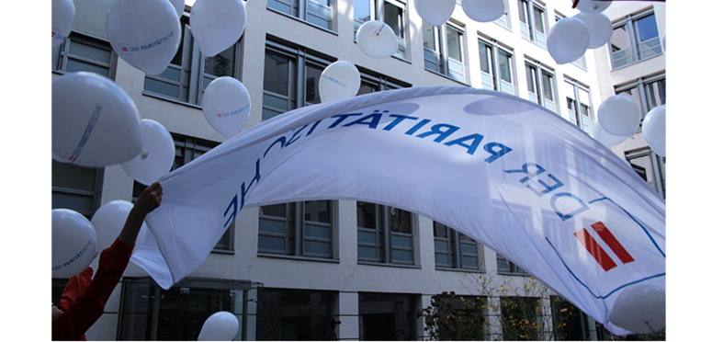
Wer macht was: der Paritätische auf Bundes- und Landesebene
Der Paritätische auf Bundesebene:
Rechtsform e.V. (Mitglieder sind Landesverbände und überregionale Mitgliedsorganisationen)
Rd. 10.000 Einrichtungen bundesweit
Schwerpunkt: politische Interessenvertretung auf Bundesebene
Der Paritätische auf Landesebene:
Rechtsform e.V. (Mitglieder sind eigenständige, gem. Organisationen)
Schwerpunkte: Beratung der Mitgliedsorganisationen, politische Interessenvertretung auf landes- und kommunaler Ebene

Slide 7
Der Paritätische Rheinland-Pfalz/Saarland: Struktur, Zahlen, Daten und Fakten
Mitgliederversammlung
Mitgliederversammlung
Vorstand
Vorstand nach § 26 BGB (Gaby Schäfer, Wilbert Peifer, Prof. Reiner Feth)
Landesgeschäftsführer (LGF)
(Michael Hamm)
Verbandsarbeit SAL
(Sabine Schmitt, stv. LGF)
Zentrale Dienste
(Michael Hamm)
Verbandsarbeit RLP
(Regine Schuster, stv. LGF)
Fachreferate
Zentralbereiche
Fachreferate
Sachbearbeitung
Sachbearbeitung
Projekte SAL
Projekte RLP

Slide 8
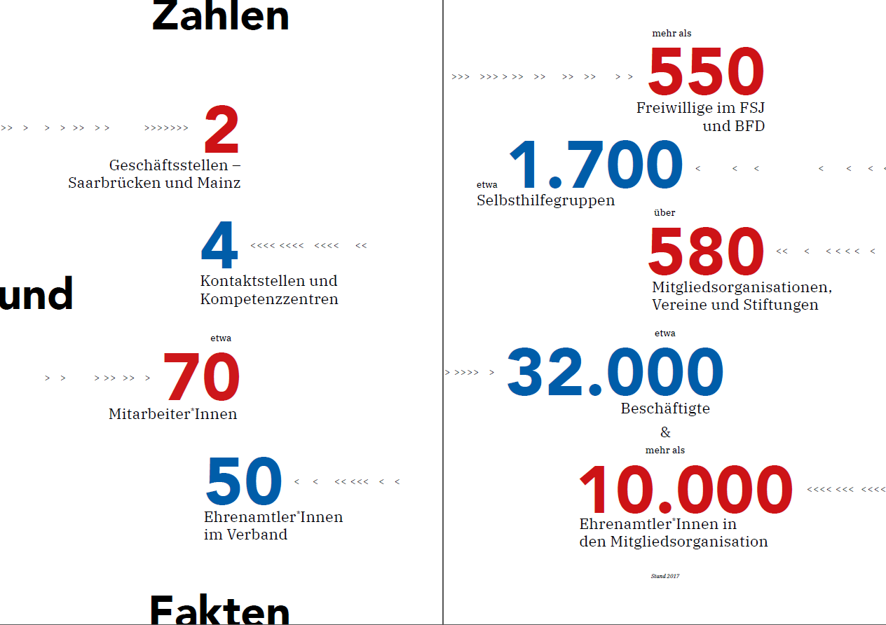
Der Paritätische Rheinland-Pfalz/Saarland: Struktur, Zahlen, Daten und Fakten
Mitgliederversammlung

Slide 9
Der Paritätische als Mitgliederverband: Leistungen des Verbandes für die Mitglieder
Mitgliederversammlung
Kernfunktionen des Verbandes:
Beratung, Information und Vernetzung durch die Fachreferate
Politische Interessenvertretung
Sozialanwaltschaftliche Funktion
Ansprechpartner für die Medien
Mitgliederförderung
Weitere Dienstleistungsbereiche:
Kompetenzzentrum Freiwilligendienste
Kompetenzzentrum Pflegequalität
Kompetenzzentrum Leichte Sprache
Kontakt- und Informationsstellen für Selbsthilfe
Paritätische Qualitätsgemeinschaften
Fort- und Weiterbildung (Paritätische Akademie Süd)
Koordinierungsstellen Elterninitiativen und Flüchtlingsarbeit

Slide 10
Der Blick in die Zukunft: welche (neuen) Themen in Arbeit sind
Mitgliederversammlung
Umsetzung des Bundesteilhabegesetzes auf Landesebene
Umsetzung der neuen gesetzlichen Rahmenbedingungen in der Pflege
Umsetzung von Neuregelungen im Bereich Kinder-Jugendhilfe
Und viele Themen mehr…
Digitalisierung
Datenschutz
Generationswechsel in der Sozialwirtschaft
Governance und Compliance
Innovationen in gemeinnützigen Organisationen
Tarifliche Vergütung
Regionalisierung

Slide 11
Vorstellung Der Paritätische auf Bundes- und Landesebene Vielen Dank für Ihre Aufmerksamkeit!

